Slide 1

Сауат ашу
1-сынып
4-тоқсан

Slide 2
Сабақ тақырыбы:
«Әңгіме оқимын»
Сабақ мақсаты: 1.7 Тыңдалған материал бойынша өз пікірін айту
1.8 Берілген тақырыпқа әңгіме құрап айту
1.9 Сөздерді, дыбыстарды орфоэпиялық нормаларға сәйкес дұрыс айту

Slide 3

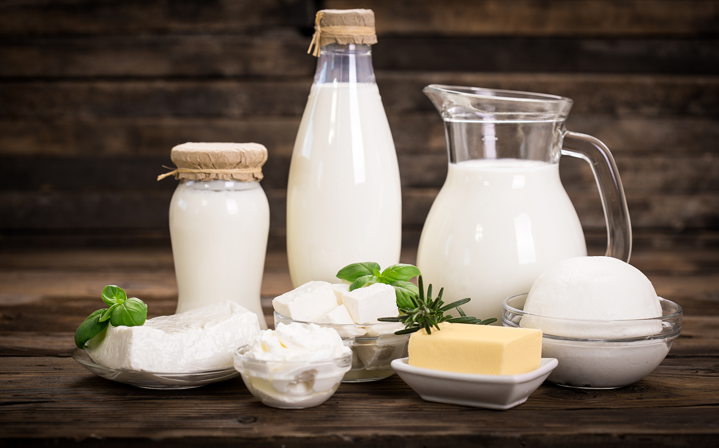

Slide 4
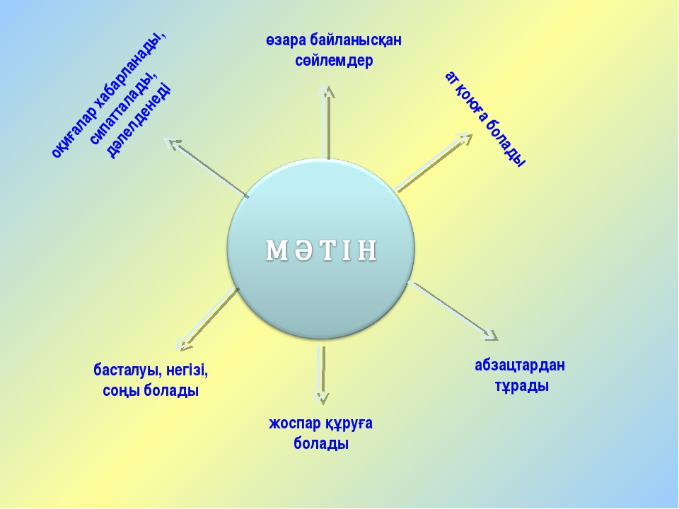

Slide 5
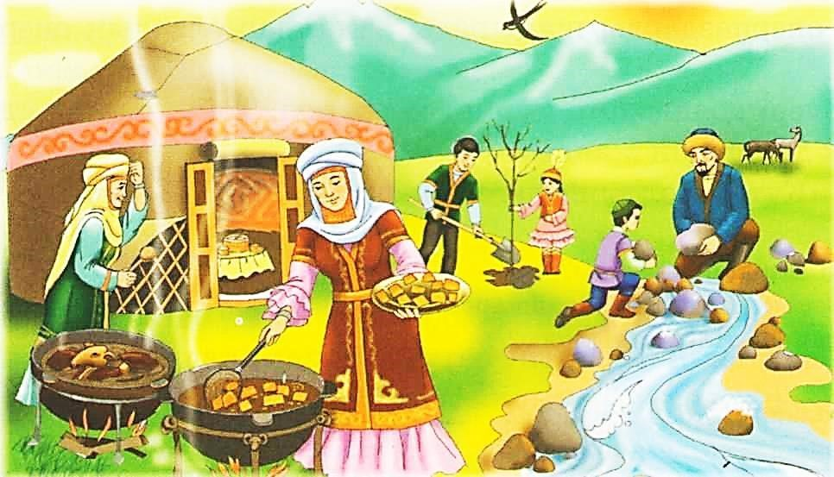
1-жаттығу. Мәтінді түсініп оқы. (63 бет)
- Мәтіннің мазмұнын айт.
- Қарамен жазылған сөздердің мағынасын түсіндіріп көр. (Қара)

Slide 6
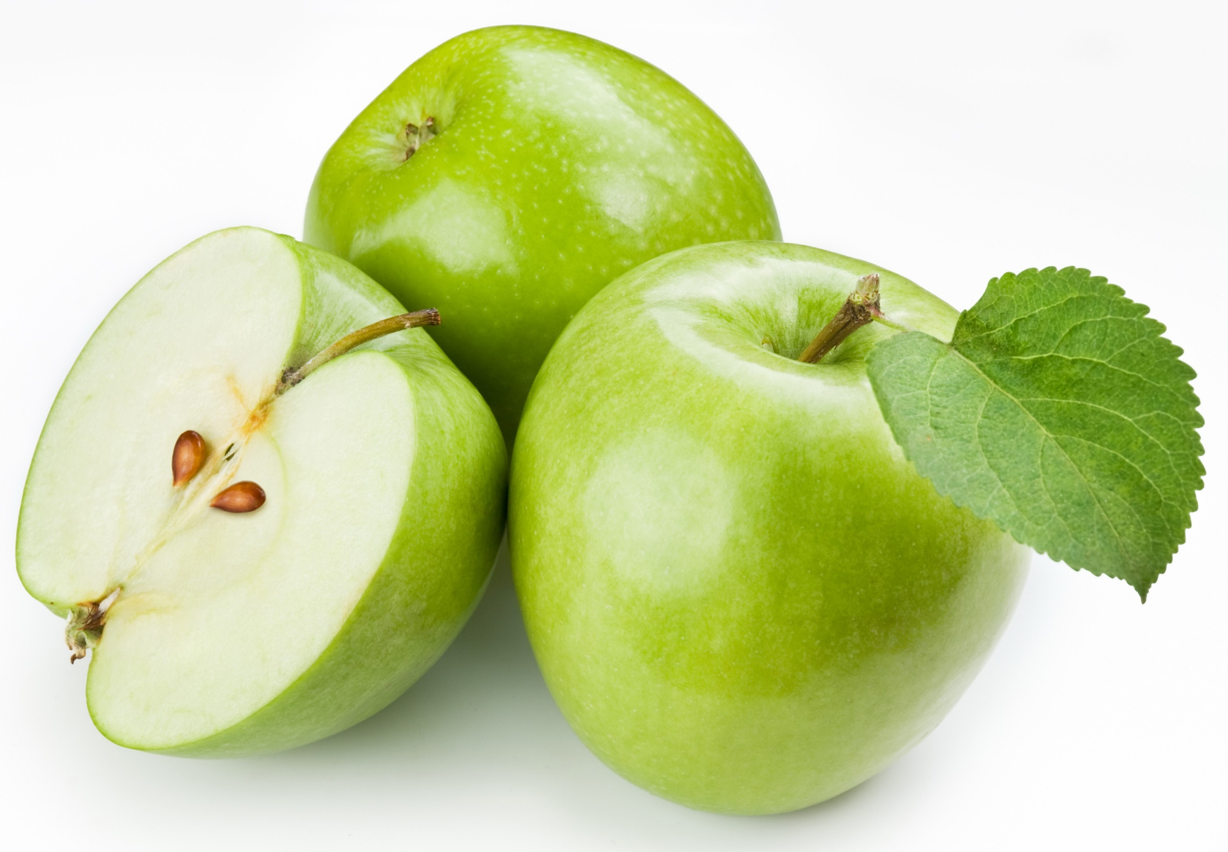
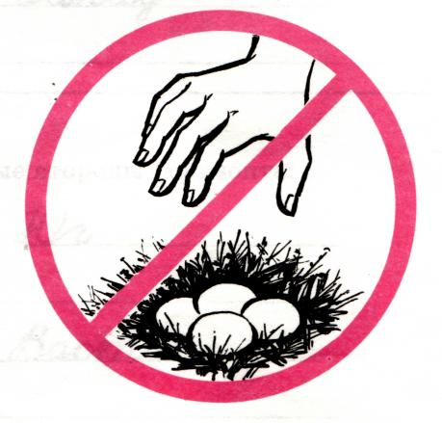
2-жаттығу.Жаңылтпашты көшіріп жазып, қарамен жазылған сөздердің мағынасын түсіндіріп көр.
Бақта көп қой алма,
Көк қой әлі,алма.

Slide 7
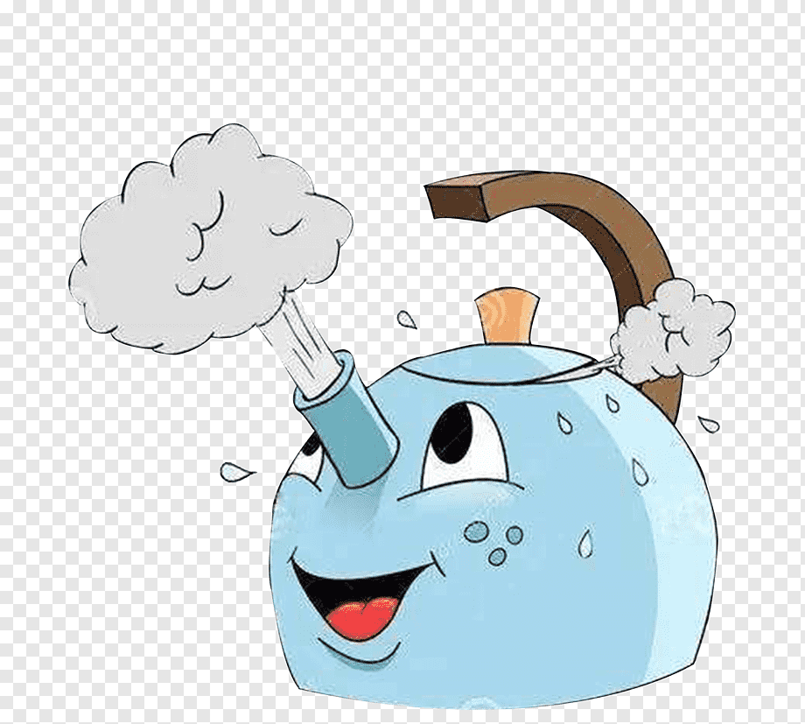
3-жаттығу. Жұмбақты көшіріп жазып, жауабын тап.
Отқа қойсаң елпілдеп,
Быж-быж етіп тұншығар.
Тақиясы селкілдеп,
Танауынан бу шығар. (Ш....к)

Slide 8
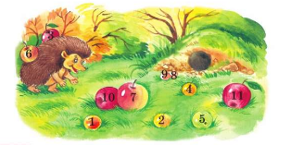
4-жаттығу.Суреттегі алмаларды салыстыр, кірпінің ініне қай алмалар кіре алатынын айт.

Slide 9

Сұрақтарға жауап бер.
Мәтін дегеніміз не?
Сөз неден тұрады?

Slide 10


